Slide 1

Y7 · L15 人体部位
Lesson 6 · 第十五课 人体部位
LESSON 6 OF 8 · Y7 UNIT 5 · 轻松学中文 1
大
大大的·眼睛
Doubling the adjective · 头发 · 不……也不……
Year 7 Chinese
50 分钟
Mixed
课本 p.118–119
Lesson 6 of 8 · 头发 · 大大的
轻松学中文 Book 1 · Unit 5 · 课本 p.118–119

Slide 2
Y7 · L15 人体部位
Review · 小测 · 0–8 min
小白板 · 五题
1
翻译：My dad is tall.
2
翻译：She is neither tall nor short.
3
读出来：他长得很高，他穿长裤。（两个「长」）
4
改错：他长得大眼睛。
5
用中文问我：你长什么样？
我爸爸很高。／我爸爸长得很高。
她不高也不矮。
他长得（zhǎng）很高，他穿长（cháng）裤。
更难
答完五题就两个人一组：A 问 你长什么样？B 答两句，然后换。Pairs, straight into the answer, no waiting.
Lesson 6 of 8 · 头发 · 大大的
轻松学中文 Book 1 · Unit 5 · 课本 p.118–119

Slide 3
Y7 · L15 人体部位
Learning Intention · 8–10 min
今天我们学 · Learning Intention
我们学把形容词说两次，让描写更生动，还会说头发。
我会 · Success Criteria
1
我会说 头发，还会说它的颜色和长短I can describe hair with a colour and a length
2
我会把形容词说两次 — 大大的眼睛、高高的鼻子I can double an adjective for emphasis
3
我会用 不……也不…… I can say something is neither one thing nor the other
Lesson 6 of 8 · 头发 · 大大的
轻松学中文 Book 1 · Unit 5 · 课本 p.118–119

Slide 4
Y7 · L15 人体部位
I Do · 生词 · 只有两个
头发
得
tóufa
de
hair
particle after a verb
繁体 頭髮 — 上面是 髟，头发的部首
上节课你已经在用了 — 长得很高
Lesson 6 of 8 · 头发 · 大大的
轻松学中文 Book 1 · Unit 5 · 课本 p.118–119

Slide 5
Y7 · L15 人体部位
I Do · 例句
今天只有两个新词 — 今天的内容是语法
Tā de tóufa hěn cháng.
她的头发很长。
Her hair is long.
Wǒ de tóufa shì hēisè de.
我的头发是黑色的。
My hair is black.
Tā de tóufa bù cháng yě bù duǎn.
她的头发不长也不短。
Her hair is neither long nor short.
Lesson 6 of 8 · 头发 · 大大的
轻松学中文 Book 1 · Unit 5 · 课本 p.118–119

Slide 6
Y7 · L15 人体部位
I Do · 写一句
我的头发 ______ 。
60 秒
写一句，六十秒。
更难
颜色和长短都写上，还要写两个人 —我的头发是黑色的，很短；我妈妈的头发很长。Colour and length, two people, one sentence.
Lesson 6 of 8 · 头发 · 大大的
轻松学中文 Book 1 · Unit 5 · 课本 p.118–119

Slide 7
Y7 · L15 人体部位
I Do · 句型 · 叠词 (课本 p.119 NOTE)
形容词 + 形容词 + 的 + 名词
dà yǎnjing → dàdà de yǎnjing
大眼睛 → 大大的眼睛
gāo bízi → gāogāo de bízi
高鼻子 → 高高的鼻子
xiǎo zuǐba → xiǎoxiǎo de zuǐba
小嘴巴 → 小小的嘴巴
hēi tóufa → hēihēi de tóufa
黑头发 → 黑黑的头发
!
叠词后面的「的」不能省。 大大的眼睛 ✓ · 大大眼睛 ✗ — 说两次更生动，这是人说话的样子，不是填表格的样子。
Lesson 6 of 8 · 头发 · 大大的
轻松学中文 Book 1 · Unit 5 · 课本 p.118–119

Slide 8
Y7 · L15 人体部位
I Do · 句型 · 不……也不……
不 + 形 + 也不 + 反义形
Tā de tóufa bù cháng yě bù duǎn.
她的头发不长也不短。
Tā bù gāo yě bù ǎi.
他不高也不矮。
Wǒ de shǒu bù dà yě bù xiǎo.
我的手不大也不小。
Tā zhǎng de gāogāo de, tā de tóufa bù cháng yě bù duǎn.
她长得高高的，她的头发不长也不短。
的
两个形容词要是反义词。 长/短 · 高/矮 · 大/小 — never 很长也很短.
Lesson 6 of 8 · 头发 · 大大的
轻松学中文 Book 1 · Unit 5 · 课本 p.118–119

Slide 9
Y7 · L15 人体部位
I Do · 课文二 · 全文 · CD T72
老师读两遍 → 全班齐读 → 两人互读
Tā zhǎng de ǎiǎi de.
她长得矮矮的。
Tā yǒu dàdà de yǎnjing, gāogāo de bízi hé xiǎoxiǎo de zuǐba.
她有大大的眼睛、高高的鼻子和小小的嘴巴。
Tā de tóufa bù cháng yě bù duǎn. Nǐ zhǎng shénme yàng?
她的头发不长也不短。你长什么样？
看第二句的 、 和 和 — 三样东西，中间用顿号，最后一个前面用「和」。这是第十四课的规矩在做新的工作。
Lesson 6 of 8 · 头发 · 大大的
轻松学中文 Book 1 · Unit 5 · 课本 p.118–119

Slide 10
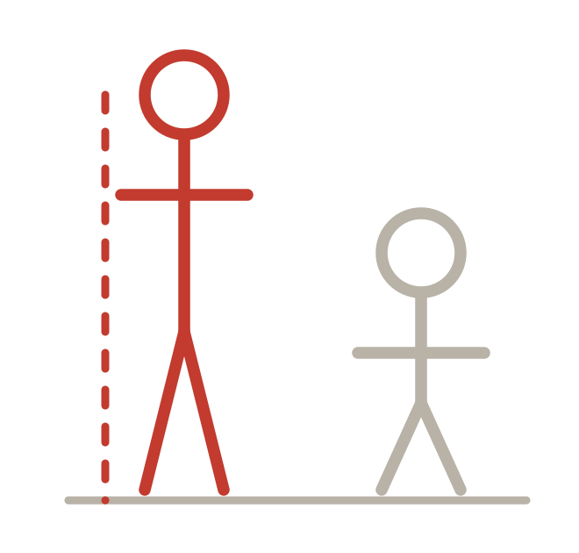
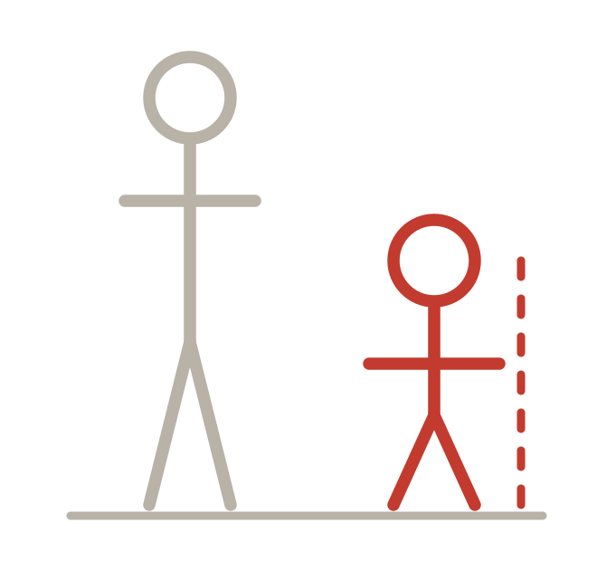






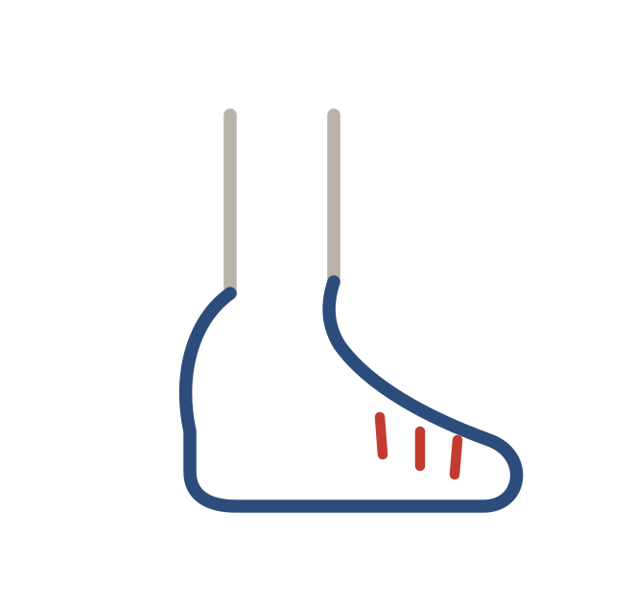
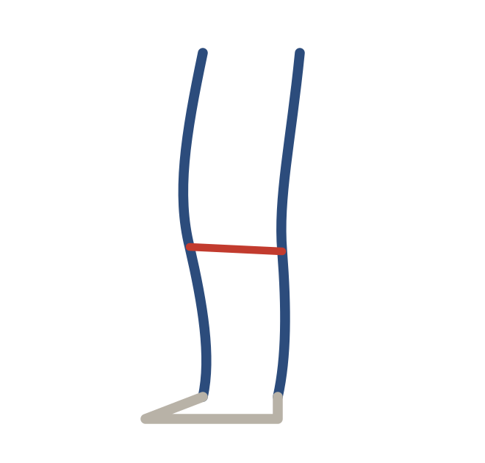
Y7 · L15 人体部位
I Do · 词汇总览 · 全部
形容词 + 头发 — 等一下都要用
长
短
大
小
头发
高
矮
八个部位
眼睛
耳朵
鼻子
嘴巴
手
头
脚
腿
Lesson 6 of 8 · 头发 · 大大的
轻松学中文 Book 1 · Unit 5 · 课本 p.118–119

Slide 11
Y7 · L15 人体部位
We Do · 活动一 · 6 min
屏幕上八个普通词组，改成叠词
1
大眼睛 → 大大的眼睛 → 她有大大的眼睛。
2
写在小白板上，最后三个全班一起说
3
然后课本 p.119 第7题，八张图，两个框架都说
他有大大的眼睛。
他的眼睛大大的。
更难
挑四张图，每张说三部分 — 长得+叠词、两个叠词部位、一个 不……也不…… 的头发句。Spoken first, then written.
Lesson 6 of 8 · 头发 · 大大的
轻松学中文 Book 1 · Unit 5 · 课本 p.118–119

Slide 12
Y7 · L15 人体部位
You Do · 活动二 · 练习册 p.167 第13题 · 9 min
这是整课最重要的写作题 — 它的例句就是考试要的那一段
1
老师先把例句放在屏幕上，用另一个颜色标出三拍
2
每张图写三到四句
3
然后补完第10题的第五到第八张图，这次用叠词
她长得矮矮的。她有大大的眼睛、小小的鼻子和嘴巴。她的头发不长。
!
两个最常见的错：叠词后面丢「的」，还有 长得 后面跟名词。Circulate for exactly these two.
更难
先写成一段，再把同样的内容改写成两个人的对话 — A 问四个问题，B 把那段话分开来答。Same content, different genre.
Lesson 6 of 8 · 头发 · 大大的
轻松学中文 Book 1 · Unit 5 · 课本 p.118–119

Slide 13
Y7 · L15 人体部位
Game · 抢词卡 · 课本 p.119 第8题 · 6 min
两队 · 十五张字卡摊在桌上
1
卡片：眼睛 耳朵 鼻子 嘴巴 手 脚 腿 头 头发 高 矮 长 短 大 小
2
老师说叠词词组 — 大大的眼睛、小小的嘴巴、黑黑的头发
3
要按顺序拍两张：先形容词，再部位
更难
老师说英文；拍完两张还要用这个词组说一句带 长得 的话才算分。No point until the sentence is said.
Lesson 6 of 8 · 头发 · 大大的
轻松学中文 Book 1 · Unit 5 · 课本 p.118–119

Slide 14
Y7 · L15 人体部位
Plenary · 43–50 min
我做到了吗？ 👍 / 😐 / 👎
1
我会说 头发，还会说颜色和长短
2
我会把形容词说两次
3
我会用 不……也不……
✎
出门条 · 写两句：一句用叠词，一句用 不……也不……Two sentences: one doubled adjective, one 不……也不……
→
下节课 · 把全部说出来 — 猜猜他是谁，还有描写名人让全班猜。
Lesson 6 of 8 · 头发 · 大大的
轻松学中文 Book 1 · Unit 5 · 课本 p.118–119

Slide 15
Y7 · L15 人体部位
Preview · 下节课
猜猜他是谁
Lesson 7 — describe a person, the class guesses
他长得高高的。
他有黑色的短发。
他是中国人。 → 王老师！
Lesson 6 of 8 · 头发 · 大大的
轻松学中文 Book 1 · Unit 5 · 课本 p.118–119

